Slide 1
Сайт для поиска быстрой работы
Проект выполнила
ученица 11 «а» класса
гимназии 1575
Цемкало Алёна

Slide 2
Введение
Представим себе такую ситуацию:
Человек X работает в некоторой компании. Зарплату выдают в конце каждого месяца. Через 20 дней после получения денег Человек X понёс непредвиденные расходы, таким образом, до следующей зарплаты остаётся 10 дней, а есть что-то же нужно!
Бабушка Y купила новое кресло, она дамочка крепкая, но сама поднять покупку в квартиру не сможет.
Сайт для поиска быстрой работы – идеальное решение для таких случаев.
Бабушка Y должна запросить услугу, просто заполнив анкету на платформе. Человек X заходит на сайт и выбирает работу, например, «поднять кресло на 6 этаж».
Итак, все в выигрыше!

Slide 3
Цель и задачи
Цель – создать сайт для поиска быстрой работы (предоставления услуг).
Задачи:
Придумать функционал для работодателя
Придумать функционал для искателя работы
Создать шаблон сайта
Освоить необходимые технологии и методы для написания сайта.
Создать базу данных пользователей и работ.
Реализовать идеи

Slide 4
Страницы
Главная
Вход
Регистрация
Запрошенные услуги
Добавление работы
Редактирование работы
Подробное описание услуги

Slide 5
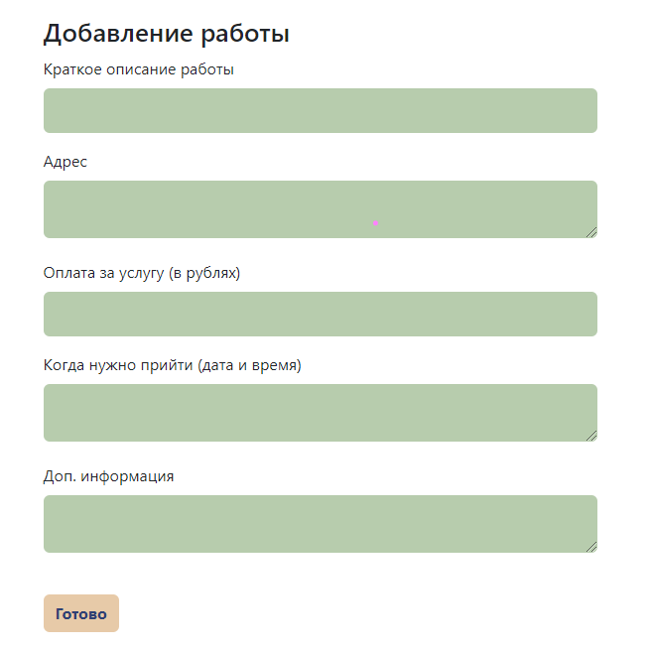
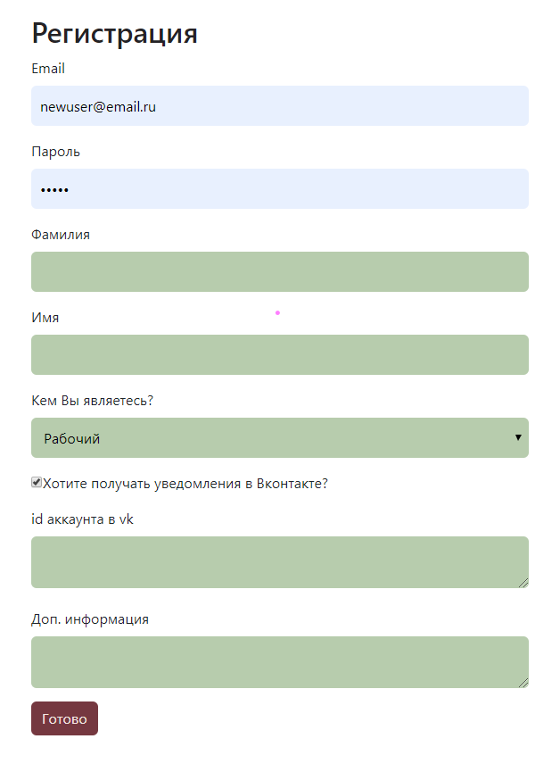
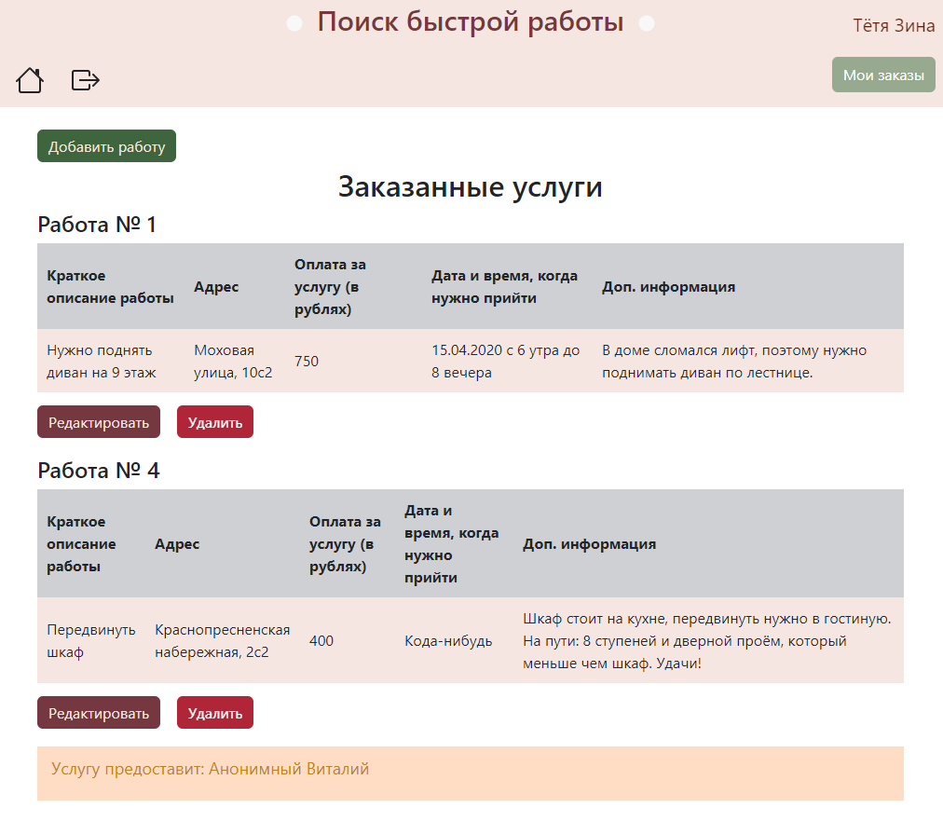
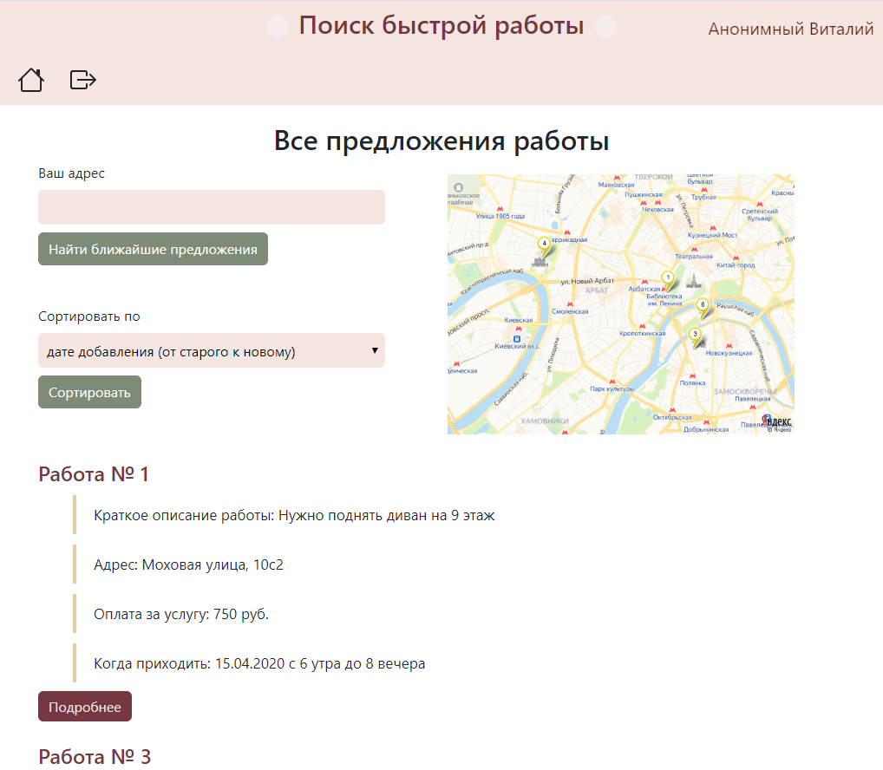

Slide 6
Функционал
Работодатель
Зарегистрироваться/войти
Рабочий
Добавить работу
Просмотреть список услуг
Изменить работу
Отказаться от работы
Удалить работу
Взяться за работу
Отсортировать услуги
Получать сообщение в vk о состоянии работы и аккаунта
Найти ближайшую работу

Slide 7
Структура
Отправка сообщений в Вконтакте
Обработчики запросов
Классы
Подключение к базе данных
Вспомогательные функции
Сортировка данных
Работа с картой и координатами

Slide 8
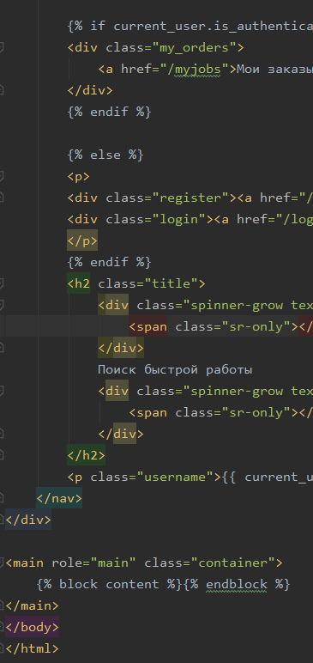
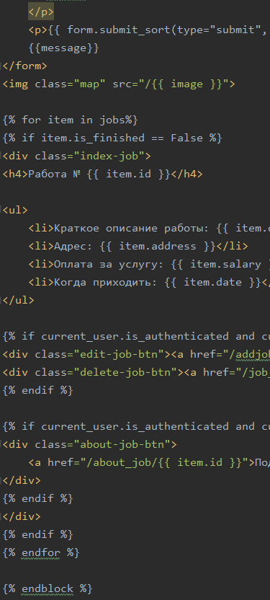
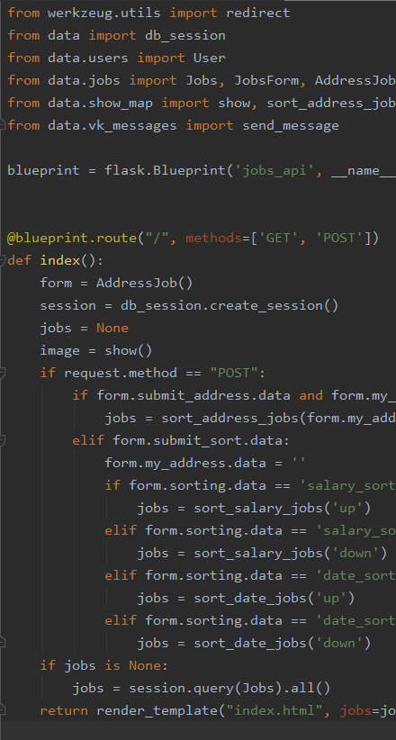
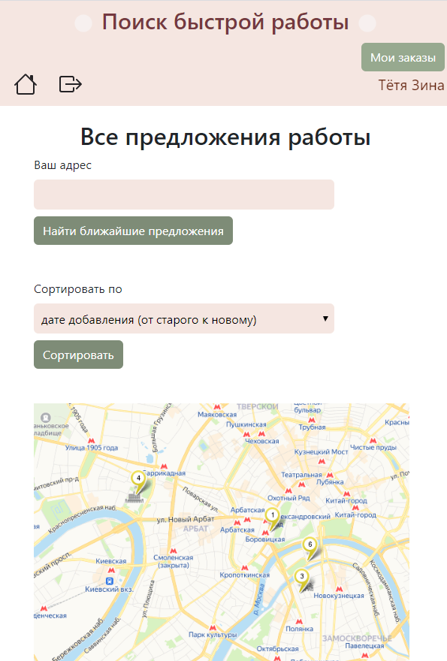
Расширяющий шаблон
Код работы функций, классов
Магия
Базовый шаблон

Slide 9
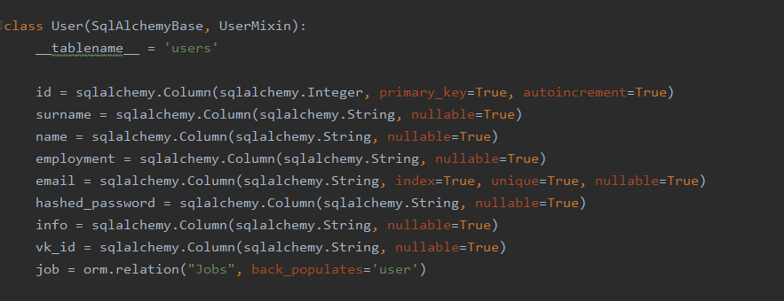
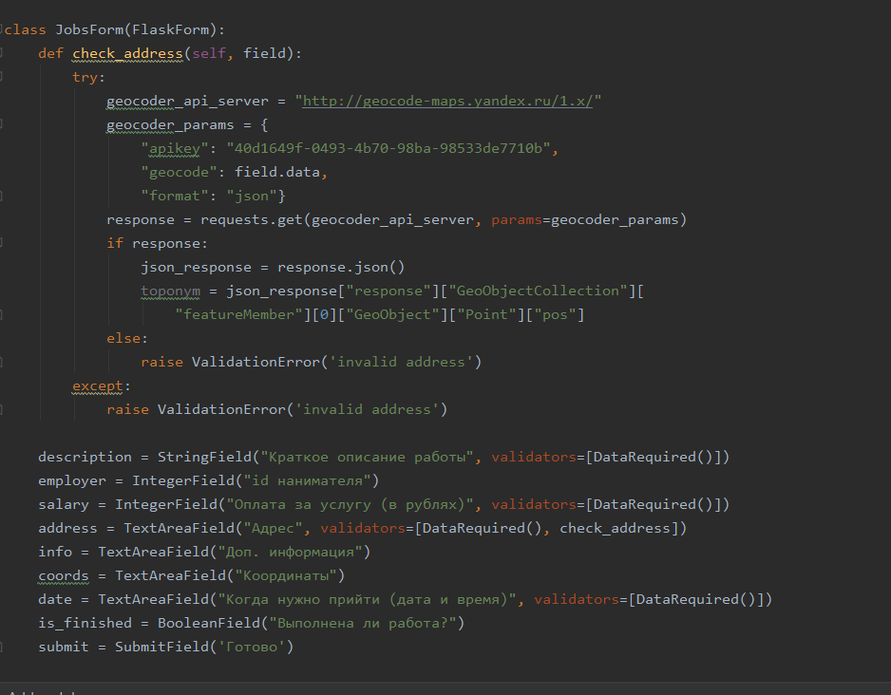
Картинки
Таблица Users
Таблица Jobs

Slide 10
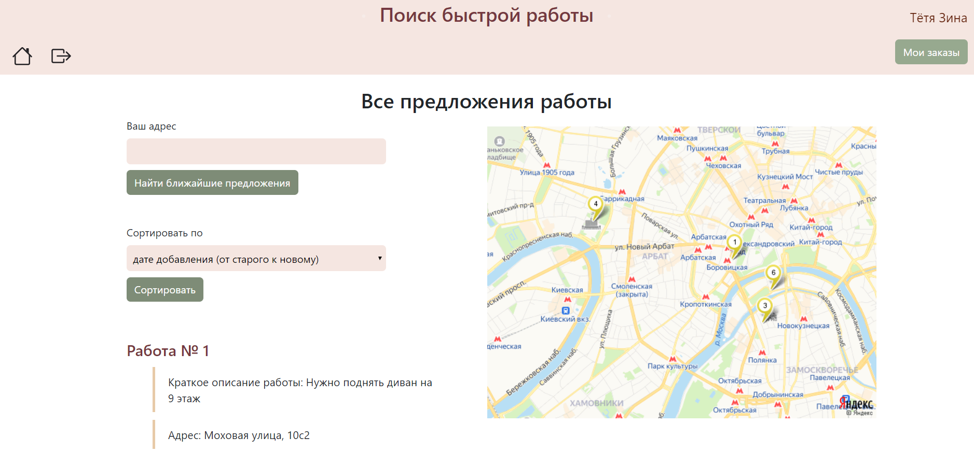
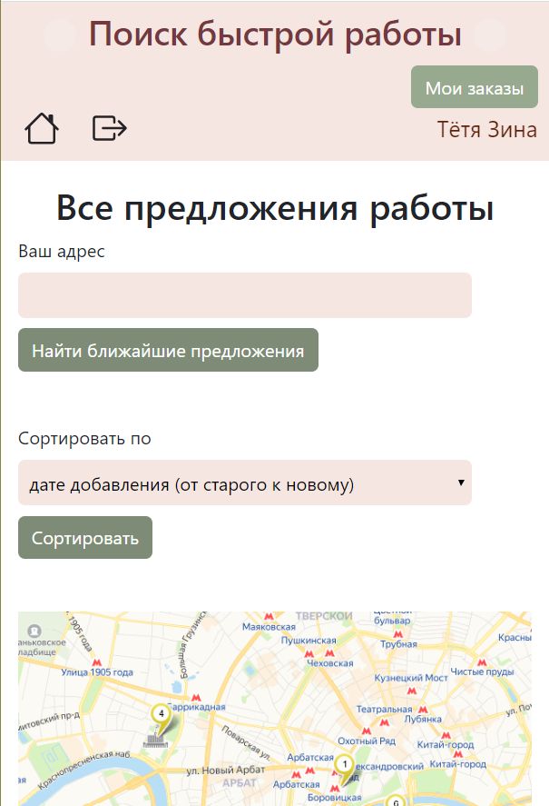
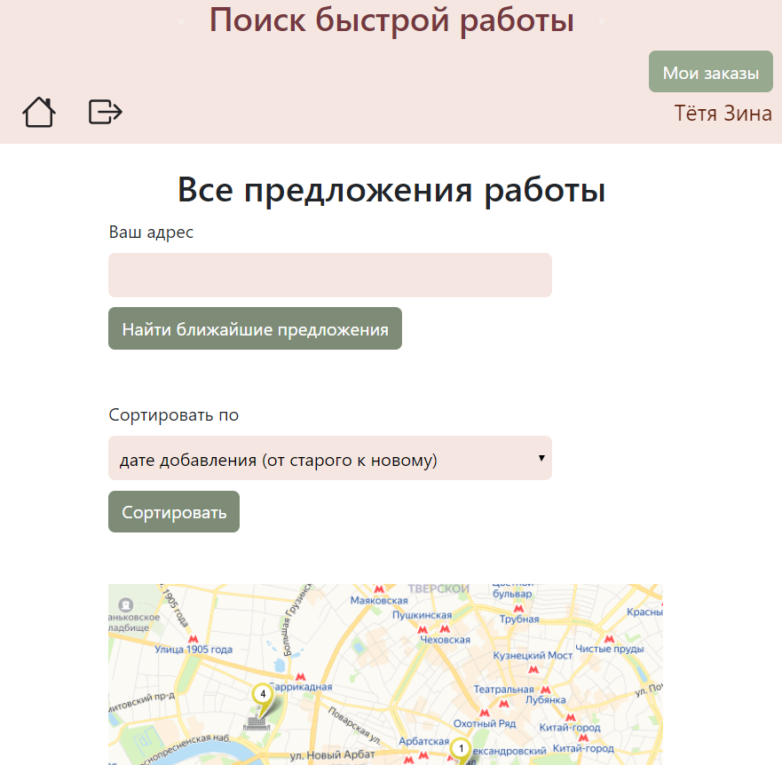
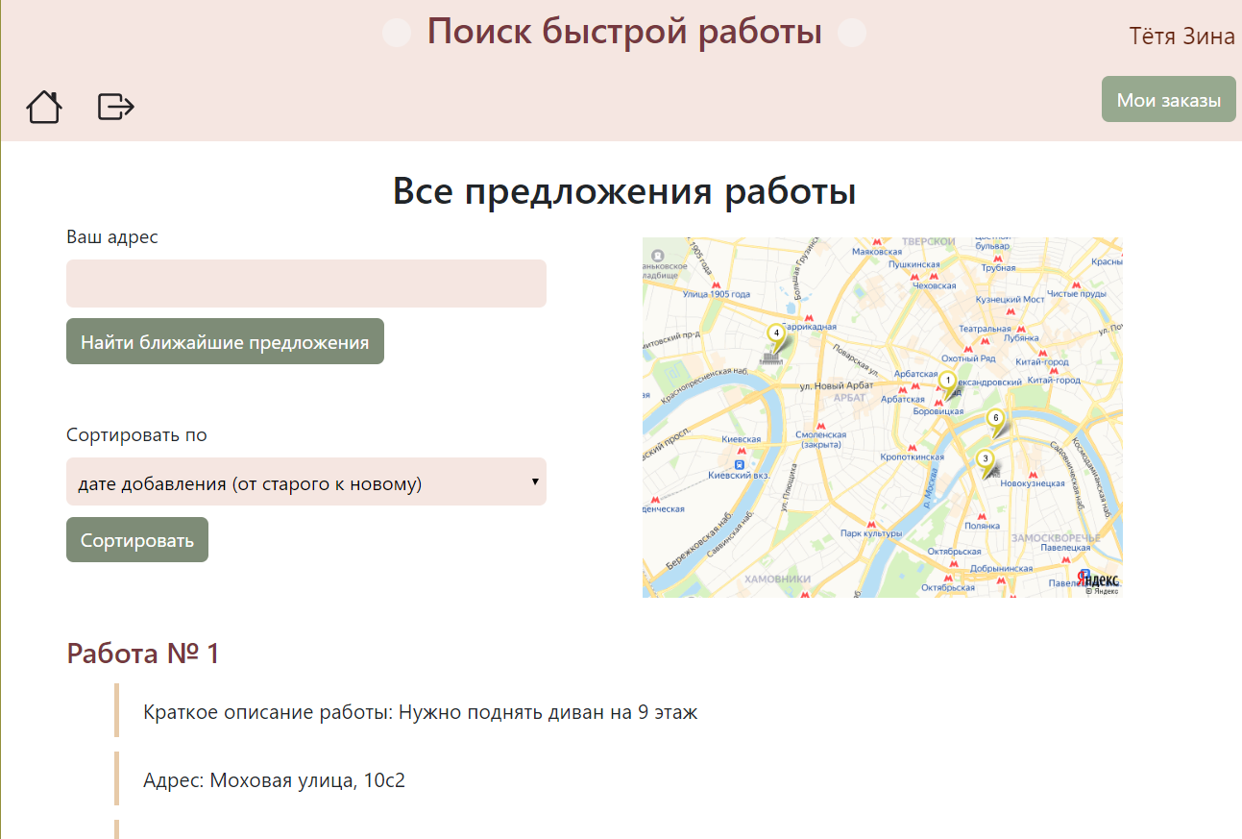
Сайт сам адаптируется под ширину экрана.

Slide 11
Вывод
Создан сайт для поиска быстрой работы.
В качестве доработки можно добавить больше возможностей.

Slide 12
Спасибо за внимание!

